Slide 1

Adaptive Immunität

Slide 2
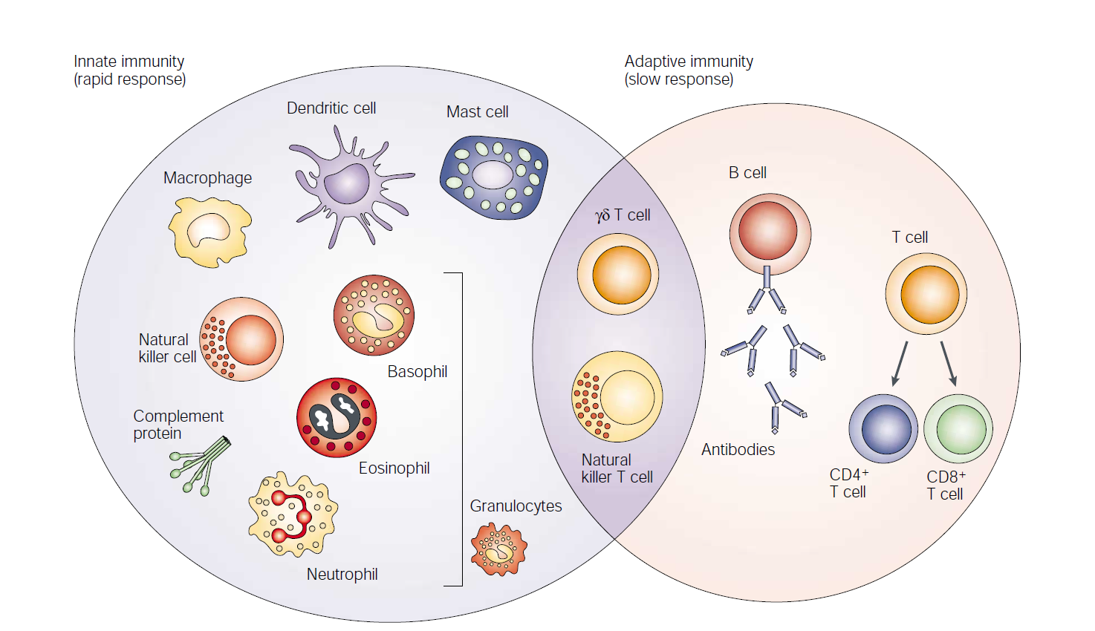
Zellen des angeborenen und adaptiven Immunsystems
Angeborene Immunität
(rasche Antwort)
Adaptive Immunität
(langsame Antwort)
Dendritische Zelle
Mastzelle
Makrophage
B-Zelle
γδ-T-Zelle
Unspezifische Immunität | Spezifische Immunität
Antwort ist Antigen-unabhängig | Antwort ist Antigen-abhängig
Führt zu unmittelbarer maximaler Antwort | Führt zu Verzögerung zwischen Exposition und maximaler Antwort
Nicht Antigen-spezifisch | Antigen-spezifisch
Exposition führt nicht zu immunologischem Gedächtnis | Exposition führt zu immunologischem Gedächtnis
T-Zelle
Natürliche
Killerzelle
Basophiler
Komplement
Protein
Natürliche
Antikörper
Eosinophiler
Killer-
Granulozyten
T-Zelle
T-Zelle
T-Zelle
Neutrophiler
Abbildung modifiziert nach Mayer G 2017²
Abbildung modifiziert nach Dranoff G 2004¹
1. Dranoff G. Nat Rev Cancer 2004; 4: 11–22. 2. Mayer G. Immunology, Innate (non-specific) immunity. In Microbiology and Immunology On-line, Hunt, R.C. editor (2017). Erhältlich unter: https://www.microbiologybook.org/ghaffar/innate.htm. Zuletzt abgerufen am 12.01.2026.

Slide 3









Zellen des adaptiven Immunsystems: Zellulär und humoral
Zellvermittelte Immunität1
(Zelluläre Immunität)
Antikörper-vermittelte Immunität
(Humorale Immunität)
Erkennen Antigene, die von APZ präsentiert werden
Vermehren sich und differenzieren in verschiedene Varianten, die unterschiedliche Aufgaben erfüllen
Erkennen spezifische Antigene
Vermehren sich und differenzieren zu Plasmazellen, die Antikörper gegen diese Antigene produzieren
T-Helfer-Zellen (CD4)^{1,2}
Aktivieren andere Immunzellen
T
B-Zellen (CD20)⁴
Antigen-Erkennung⁴ und Gedächtnisfunktion⁵
B
Zytotoxische T-Zellen (CD8)³
Töten (infizierte) Zielzellen ab
T
Regulatorische T-Zellen (FoxP3)^{1,2}
Kontrollieren und inhibieren Immunantworten
Plasma-Zellen (CD138)⁶
Produzieren Antikörper
P
T
APZ: Antigen-präsentierende Zelle; CD: cluster of differentiation, Differenzierungscluster; FoxP3: forkhead box protein P3, Forkhead-Box-Protein P3 = Transkriptionsfaktor.
1. Dong C. Ann Rev Immunol 2021; 39: 51–76. 2. Wik JA & Skålhegg S. Front Immunol 2022; 13: 840610. 3. Kumar V. Int J Mol Sci 2025; 26: 8788. 4. Wang Y et al. Adv Exp Med Biol 2020; 1254: 1–22. 5. Seifert M & Küppers R. Leukemia 2016; 30: 2283–92. 6. Neri P. Blood 2024; 144: 466–7.

Slide 4
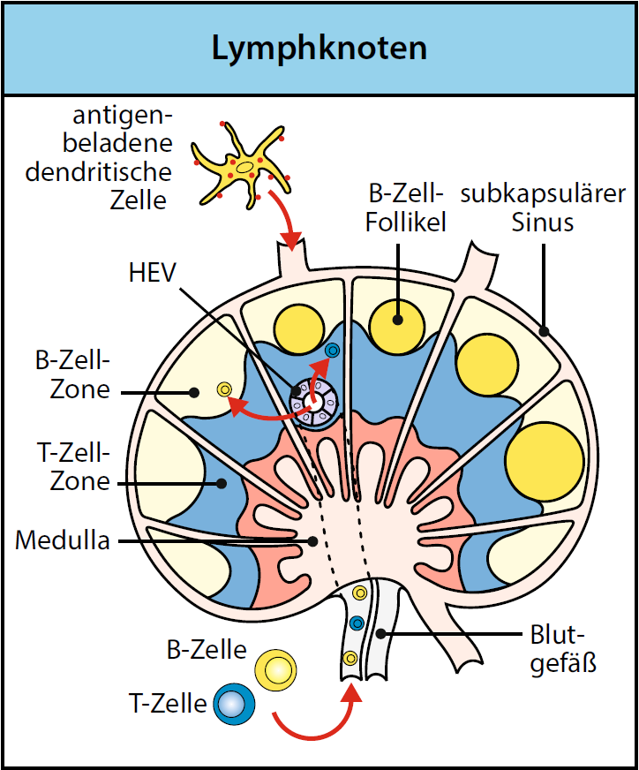
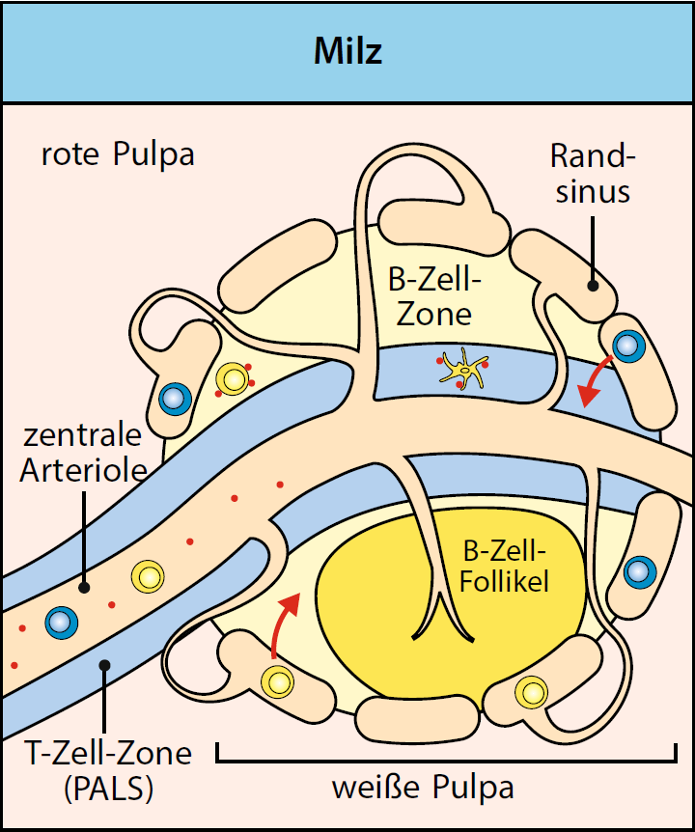
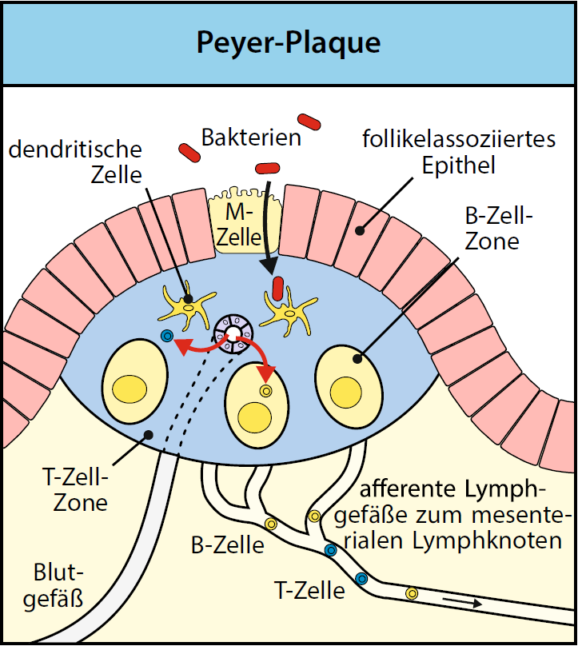
Orte der T- und B-Zell-Aktivierung¹
Abbildung modifiziert nach Murphy & Weaver 2018¹
Beim Autoimmunangriff auf die Betazellen spielen die den Pankreas drainierenden Lymphknoten eine zentrale Rolle bei der Aktivierung der T- und B-Zellen²
HEV: Hochendothelvenole; PALS: Periarteriolare lymphatische Secheiden = Ansammlungen von T- und dendritischen Zellen, gruppiert um die zentrale Aerteriole in der weißen Pulpa der Milz;
1. Murphy K & Weaver C. Janeway Immunologie, Kapitel 9: Die T-Zell-vermittelte Immunität; © Springer-Verlag GmbH Deutschland, ein Teil von Springer Nature 2018: 443–515. https://doi.org/10.1007/978-3-662-56004-4_9. Zuletzt abgerufen am 12.01.2026. 2. Ilonen J et al. Nat Rev Endocrinol 2019; 15: 635–50.

Slide 5
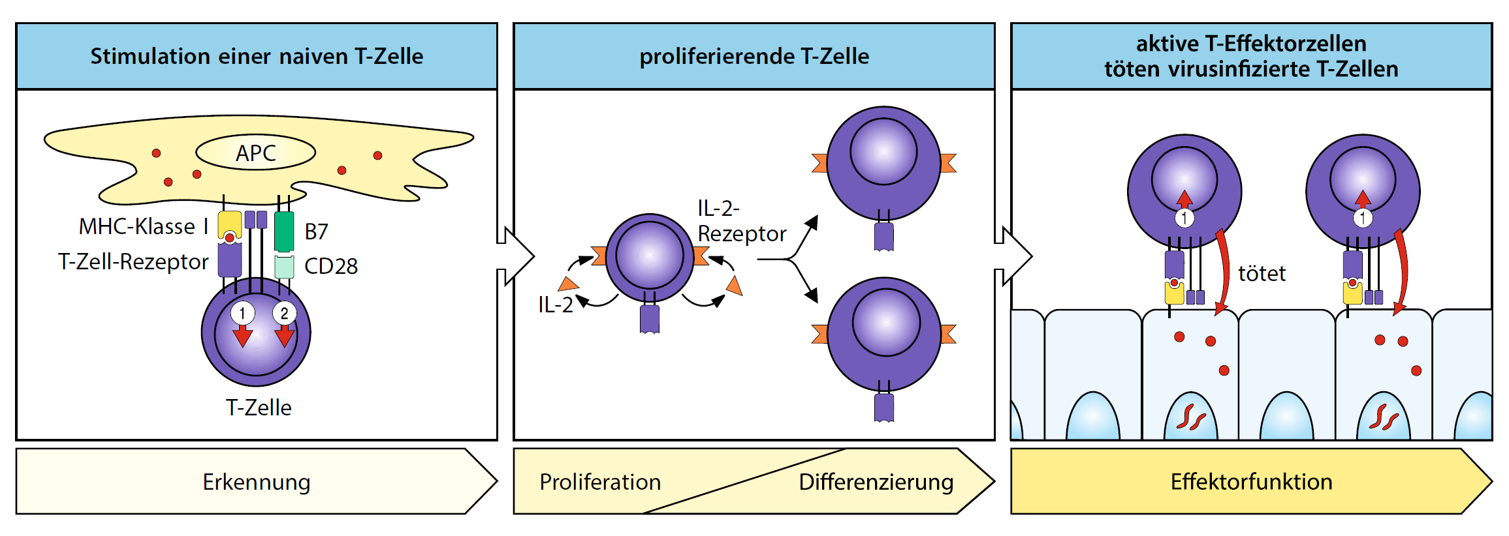
T-Zell-Aktivierung und Differenzierung¹
Abbildung modifiziert nach Murphy & Weaver 2018¹
T-Zell-Aktivierung erfolgt, wenn Signal 1 und 2 parallel ausgelöst wurden. IL-2-Ausschüttung bewirkt, dass aktivierte T-Zellen sich vermehren und differenzieren. Zytotoxische Effektor-T-Zellen sind in der Lage, ohne Costimulation bei Erkennen des Antigens Zielzellen abzutöten. Auch aktivierte T-Helfer-Zellen können andere Immunzellen ohne Costimulation aktivieren¹
APC: Antigen-präsentierende Zelle; CD: Cluster of differentiation, Differenzierungscluster; IL-2: Interleukin 2; MHC: Major histocompatibility complex, Haupthistokompatibilitätskomplex.
1. Murphy K & Weaver C. Janeway Immunologie, Kapitel 9: Die T-Zell-vermittelte Immunität; © Springer-Verlag GmbH Deutschland, ein Teil von Springer Nature 2018: 443–515. https://doi.org/10.1007/978-3-662-56004-4_9. Zuletzt abgerufen am 12.01.2026.

Slide 6


Der TCR-Komplex spielt eine zentrale Rolle bei der Erkennung spezifischer Fremdantigene und, bei Autoimmunerkrankungen, von Selbstantigenen^{2,3}
Der CD3-T-Zell-Rezeptor-Komplex spielt eine zentrale Rolle bei der Immunspezifität¹⁻³
Die Bindung von Fremd- oder Selbstantigenen führt zur Aktivierung von CD3ε²
Der TCR signalisiert nicht selbst, sondern über die assoziierten CD3-Moleküle^{1,2}
APZ
1
Antigen-Präsentation³
Die Signaltransduktion von CD3ε- zu den CD3ζ-Ketten innerhalb der T-Zelle aktiviert die T-Zelle und löst, wenn das costimulatorische zweite Signal parallel ausgelöst wurde, die T-Zell-vermittelte adaptive Immunität aus^{1,2}
Antigen
MHC-Klasse II
CD3
CD3
TCR
1
CD3ε-Aktivierung^{2,3}
2
ε
δ
α
β
γ
ε
2
CD3ε-Aktivierung^{2,3}
Zellmembran
2
Zytoplasma
ζ
ζ
3
3
Aktivierung der ζ-Kette^{2,3}
Signaltransduktion
MAT-DE-2600042-1.0-01/2026
Abbildung modifiziert nach Menon 2023² und Mariuzza 2020³
APZ: Antigen-präsentierende Zelle; CD: Cluster of differentiation, Differenzierungscluster; MHC: Major histocompatibility complex, Haupthistokompatibilitätskomplex; TCR: T-Zell-Rezeptor.
1. Birnbaum ME et al. Proc Natl Acad Sci 2014; 111: 17576–81. 2. Menon AP et al. Cancers (Basel) 2023; 15: 1189. 3. Mariuzza RA et al. J Biol Chem 2020; 295: 914–25.

Slide 7
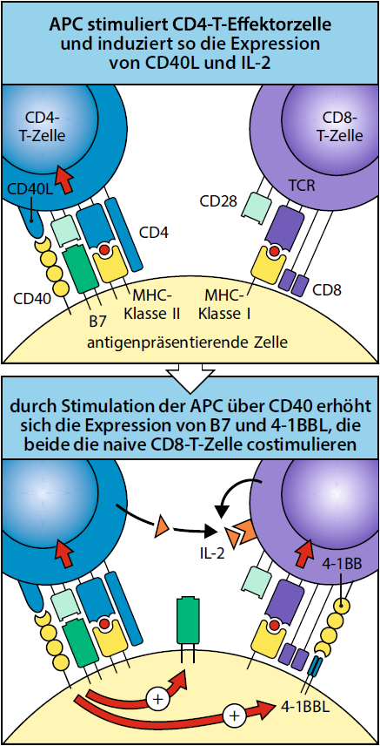
Aktivierung der Tc-Zellen (CD8) durch Th-Zellen (CD4)¹
Die APC stimuliert eine naive Th-Zelle (CD4), die IL-2 produziert und über CD40L das CD40 der APC stimuliert, was diese dazu bringt, mehr B7 und 4-1BBL zu produzieren, mit denen sie auch naive Tc-Zellen (CD8) aktivieren kann¹
Abbildung modifiziert nach Murphy & Weaver 2018¹
APC: Antigen-präsentierende Zelle; 4-1BB: Co-stimulatorischer Rezeptor auf T-Zellen; 4-1BBL: 4-1BB-Ligand; CD: Cluster of differentiation, Differenzierungscluster; CD40L: CD40-Ligand; IL-2: Interleukin 2; MHC: Major histocompatibility complex; Haupthistokompatibilitätskomplex; TCR: T-Zell-Rezeptor; Tc-Zellen: zytotoxische T-Zellen; Th-Zellen: T-Helfer-Zellen.
1. Murphy K & Weaver C. Janeway Immunologie, Kapitel 9: Die T-Zell-vermittelte Immunität; © Springer-Verlag GmbH Deutschland, ein Teil von Springer Nature 2018: 443–515. https://doi.org/10.1007/978-3-662-56004-4_9. Zuletzt abgerufen am 12.01.2026.

Slide 8
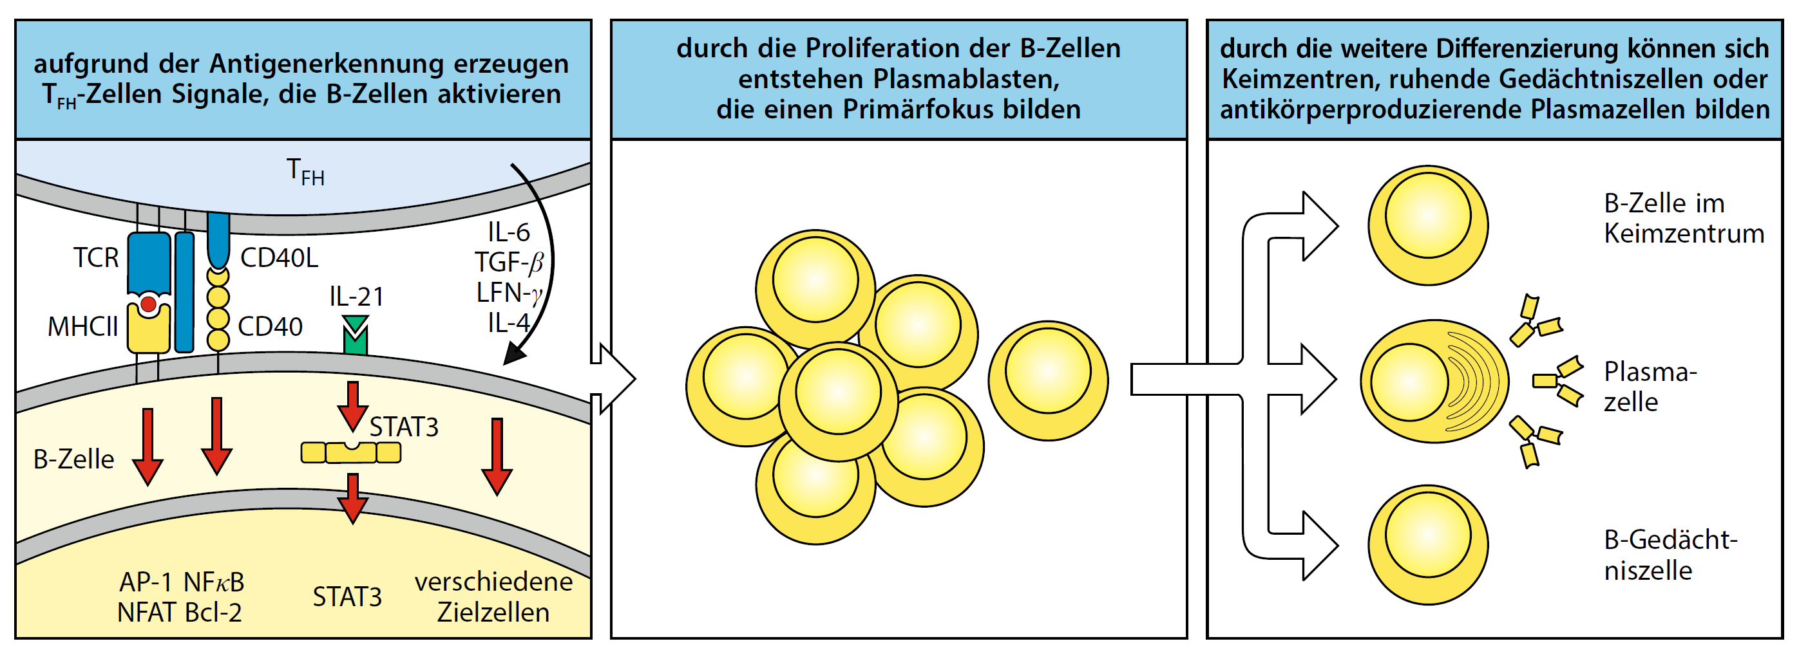
B-Zell-Aktivierung und Differenzierung¹
Abbildung modifiziert nach Murphy & Weaver 2018¹
Aktivierte T_{FH}-Zellen aktivieren in Lymphknoten naive B-Zellen, wenn sie das Antigen auf dem MHC-II-Komplex der B-Zelle erkennen, und unterstützen sie, sich in Plasmablasten umzuwandeln und zu differenzieren¹
AP: Aktivatorprotein; Bcl-2: Protein, das vor Apoptose schützt; CD: Cluster of differentiation, Differenzierungscluster; CD40L: CD40-Ligand; IFN: Interferon; IL: Interleukin; MHC: Major histocompatibility complex; Haupthistokompatibilitätskomplex; NFκB: Transkriptionsfaktor; STAT3: Signal transducer and activator of transcription 3, Signalüberträger und Transkriptionsaktivator 3; TCR: T-Zell-Rezeptor; T_{FH}-Zellen: follikuläre T-Helfer-Zellen = in Lymphknoten lokalisiert und auf B-Zell-Hilfe spezialisiert; TGF: Transforming growth factor, transformierender Wachstumsfaktor.
1. Murphy K & Weaver C. Janeway Immunologie, Kapitel 9: Die T-Zell-vermittelte Immunität; © Springer-Verlag GmbH Deutschland, ein Teil von Springer Nature 2018: 443–515. https://doi.org/10.1007/978-3-662-56004-4_9. Zuletzt abgerufen am 12.01.2026.

Slide 9
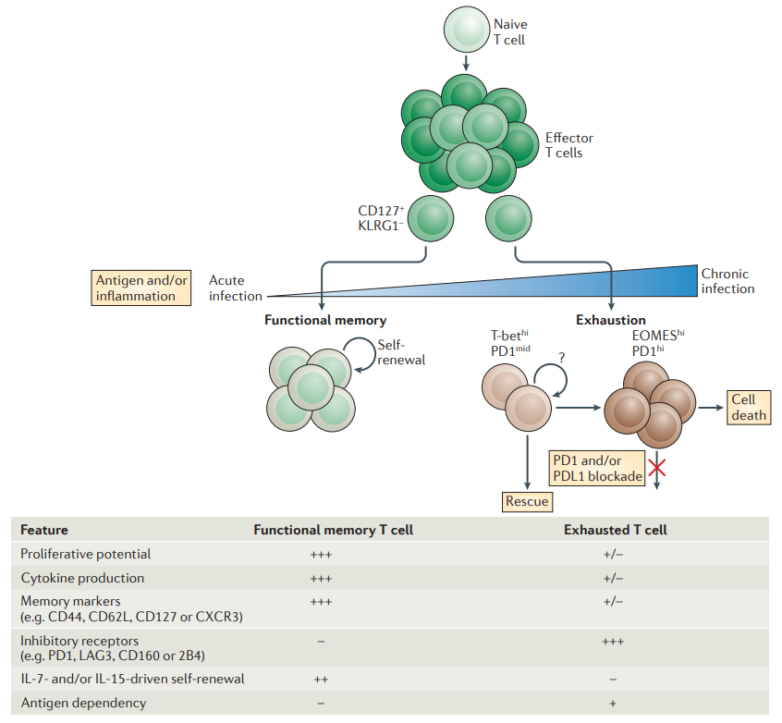
Expansion von Effektor-T-Zellen – wie geht es weiter?¹
Naive
T-Zelle
Effektor-
T-Zellen
Das Schicksal der erschöpften T-Zellen hängt davon ab, ob sie …
  … T-bet stark und PD1 nicht so stark exprimieren → Rettung
  … EOMES und PD1 stark exprimieren → programmierter Zelltod
Antigen und/oder
Inflammation
Akute
Infektion
Chronische
Infektion
Funktionales Gedächtnis
Erschöpfung
Selbst-
erneuerung
Zell-Tod
PD1- und/oder
PDL1-Blockade
Rettung
Merkmal
Funktionale Gedächtnis-T-Zelle
Erschöpfte T-Zelle
Proliferatives Potenzial
Zytokinproduktion
Gedächtnis-Marker
(z. B. CD44, CD62L, CD127 oder CXCR3)
Hemmende Rezeptoren
(z. B. PD1, LAG3, CD160 oder 2B4)
IL-7- und/oder IL-15-verm. Selbsterneuerung
Antigen-Abhängigkeit
CD: Cluster of differentiation, Differenzierungscluster; EOMES: Eomesodermin = Transkriptionsfaktor; hi: high, hoch; KLRG1: Killer cell lectin-like receptor subfamily G member 1 = ein co-inhibierender oder Immun-Checkpoint-Rezeptor, Erschöpfungs- bzw. Seneszenz-Marker; LAG3: Lymphozyten-Aktivierungs-Gen 3; mid: middle, mittelstark; PD1: Programmed death receptor 1, programmierter Zelltod-Rezeptor 1; PDL1: Ligand für PD1; T-bet: T-box-expressed in T-cells, T-Box-Transkriptionsfaktor, auf T-Zellen exprimiert; verm.: vermittelte.
1. Wherry EJ & Kurachi M. Nat Rev Immunol 2015; 15: 486–99.

Slide 10
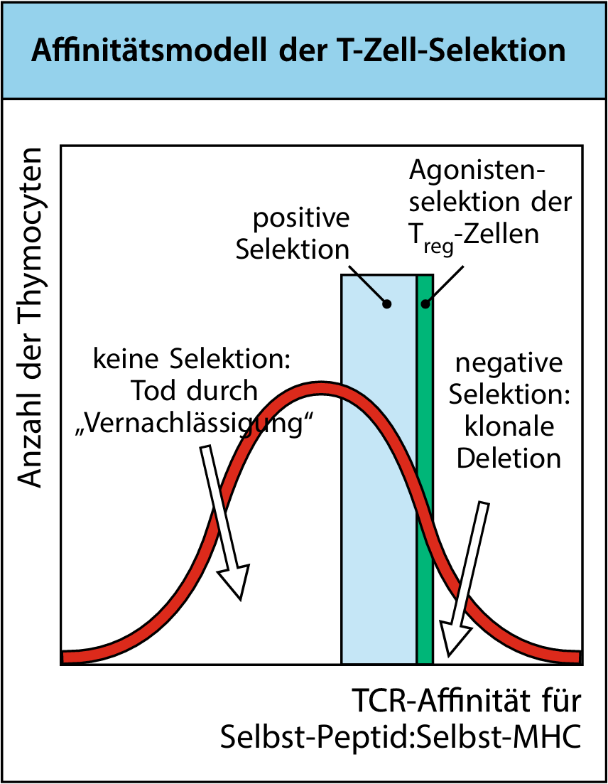
Regulatorische T-Zellen – Entstehung im Thymus¹
Selektionsmechanismen im Thymus für Th-Zellen (CD4) abhängig von der TCR-Affinität für Selbst-Peptid:Selbst-MHC-Komplexe:
Niedrige Affinität: keine Selektion, da die T-Zellen nicht in der Lage sind, Selbst-MHC-Moleküle zu erkennen → Absterben, da Wachstumsfaktoren fehlen¹
Positive Selektion: Ausreichend Bindungsaffinität für Selbst-MHC-Erkennung, aber noch nicht zu hohe Affinität an Selbst-Peptid → diese Th-Zellen kommen in die Blutbahn¹
Agonistenselektion: Hohe Bindung an Selbst-MHC und Selbst-Peptid, aber noch nicht zu hohe Affinität für negative Selektion → kommen als Treg-Zellen in die Blutbahn¹
Negative Selektion: Zu hohe Bindungsaffinität für Selbst-Peptid → klonale Deletion dieser autoreaktiven Zellen im Thymus¹
Aktivierung der Treg-Zellen in der Peripherie führt zu TGFβ und IL-10-Ausschüttung, was die Treg-Zellen unterstützt, induzier-te Treg-Zellen aus naiven Th-Zellen entstehend lässt und zur Inaktivierung von autoreaktiven Th- und Tc-Zellen führt²
Abbildung modifiziert nach Murphy & Weaver 2018¹
IL: Interleukin; MHC: Major histocompatibility complex, Haupthistokompatibilitätskomplex; TCR: T-Zell-Rezeptor; TGF: Transforming growth factor, transformierender Wachstumsfaktor; Tc-Zelle: zytotoxische T-Zelle (CD8+); Th-Zelle: T-Helfer-Zelle (CD4+); T_{reg}/Treg: regulatorische T-Zelle (CD4+).
1. Murphy K & Weaver C. Janeway Immunologie, Kapitel 8: Die Entwicklung der B- und T-Lymphocyten; © Springer-Verlag GmbH Deutschland, ein Teil von Springer Nature 2018: 377–440. https://doi.org/10.1007/978-3-662-56004-4_8. Zuletzt abgerufen am 12.01.2026. 2. Murphy K & Weaver C. Janeway Immunologie, Kapitel 9: Die T-Zell-vermittelte Immunität; © Springer-Verlag GmbH Deutschland, ein Teil von Springer Nature 2018: 443–515. https://doi.org/10.1007/978-3-662-56004-4_9. Zuletzt abgerufen am 12.01.2026.

Slide 11
Zusammenfassung adaptive Immunität
  Die wichtigsten Zellen für die adaptive Immunität sind T- und B-Zellen¹
  Die adaptive Immunantwort dauert bei Erstexposition etwas länger als die angeborene Immunantwort, sie ist antigen-abhängig und -spezifisch und führt zu einem immunologischen Gedächtnis²
  Das Aufeinandertreffen antigen-präsentierender Zellen(APZ) und T- und B-Zellen findet in den lymphatischen Organen des Körpers statt³
  Der T-Zell-Rezeptor-Komplex besteht aus dem T-Zell-Rezeptor, der Antigen erkennt, sowie 6 CD3-Ketten, die für die intrazelluläre Signalübertragung verantwortlich sind⁴⁻⁶
  T-Helfer-Zellen sorgen für ihre eigene Expansion und unterstützen zytotoxische T-Zellen, B-Zellen und APZ bei ihren Effektorfunktionen³
  Zytotoxische T-Zellen töten Zellen ab, die von Viren oder intrazellulären Bakterien befallen sind³
  B-Zellen produzieren Antikörper, die Fremdorganismen, Fremdpartikel und befallene Zellen markieren^{3,7}
1. Dranoff G. Nat Rev Cancer 2004; 4: 11–22. 2. Mayer G. Immunology, Innate (non-specific) immunity. In Microbiology and Immunology On-line, Hunt, R.C. editor (2017). Erhältlich unter: https://www.microbiologybook.org/ghaffar/innate.htm. Zuletzt abgerufen am 12.01.2026. 3. Murphy K & Weaver C. Janeway Immunologie, Kapitel 9: Die T-Zell-vermittelte Immunität; © Springer-Verlag GmbH Deutschland, ein Teil von Springer Nature 2018: 443–515. https://doi.org/10.1007/978-3-662-56004-4_9. Zuletzt abgerufen am 12.01.2026. 4. Birnbaum ME et al. Proc Natl Acad Sci 2014; 111: 17576–81. 5. Menon AP et al. Cancers (Basel) 2023; 15: 1189. 6. Mariuzza RA et al. J Biol Chem 2020; 295: 914–25. 7. Murphy K & Weaver C. Janeway Immunologie, Kapitel 10: Die humorale Immunantwort; © Springer-Verlag GmbH Deutschland, ein Teil von Springer Nature 2018: 517–80. https://doi.org/10.1007/978-3-662-56004-4_10. Zuletzt abgerufen am 12.01.2026.

Slide 12
Autoimmunität des Typ-1-Diabetes

Slide 13




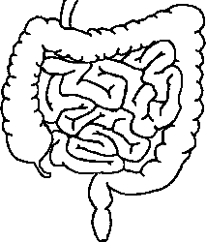
Bei Autoimmunerkrankungen attackiert das Immunsystem den eigenen Körper
Schilddrüse (Hashimoto-Autoimmun-Thyreoiditis)¹
Gehirn/Rückenmark
(multiple Sklerose)¹
Haut (Psoriasis,¹ Vitiligo²)
Nebennierenrinde
(Morbus Addison)⁴
Pankreasinseln (T1D)¹
Gelenke (rheumatoide Arthritis)¹
Dünndarm (Zöliakie)³
T1D: Typ-1-Diabetes.
1. Murphy K & Weaver C. Janeway Immunologie, Kapitel 15: Autoimmunität und Transplantation; © Springer-Verlag GmbH Deutschland, ein Teil von Springer Nature 2018: 835–911. https://doi.org/10.1007/978-3-662-56004-4_15. Zuletzt abgerufen am 12.01.2026. 2. Rashighi M & Harris JE. Dermatol Clin 2017; 35: 257–65. 3. Caio G et al. BMC Med 2019; 17:142. 4. Hellesen A & Bratland E. Clin Exp Immunol 2019; 195: 52–63.

Slide 14
Wie entsteht Autoimmunität?^{1,}*
„Autoimmunerkrankungen resultieren aus einem Ungleichgewicht zwischen autoregulatorischen Immunwegen und pathogener Autoimmunreakti-vität, was zu aggressiven Antikörper- und T-Zell-vermittelten Reaktionen gegen Antigene führt, die vom körpereigenen Gewebe exprimiert werden.“
„Autoimmune diseases arise following a breakdown in the balance between autoregulatory immune pathways and pathogenic autoreactivity, which leads to aggressive antibody and T-cell-mediated reactions directed against antigens expressed by the host’s own tissues.“
* Freie Übersetzung des abgebildeten Originalzitates ins Deutsche. Hervorhebungen durch den Verfasser der Folie. Es gilt der Inhalt des englischen Originaltextes.
1. Chatenoud L & Bluestone JA. Nat Rev Immunol 2007; 7: 622–632.

Slide 15
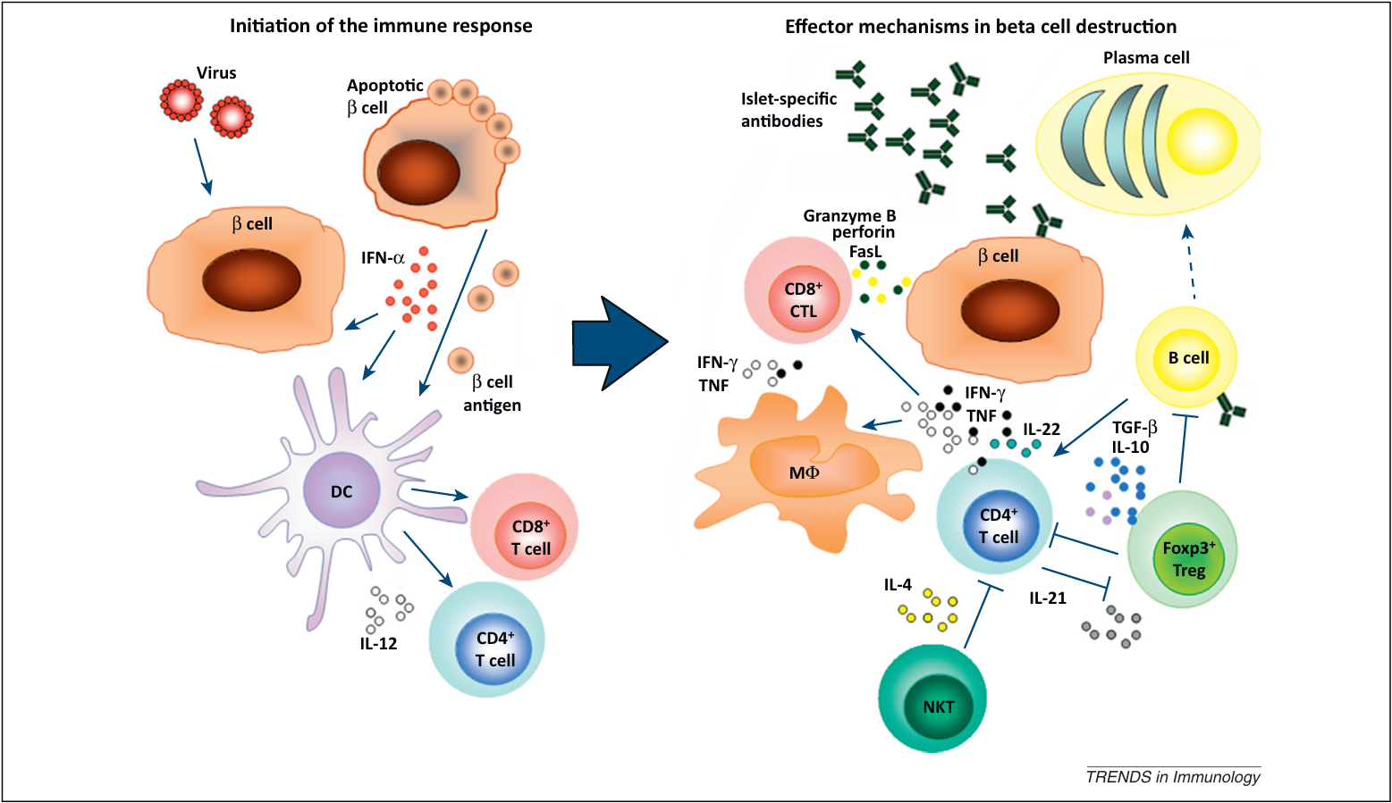
Das komplexe Zusammenspiel von Auslösern, Immunzellen und freigesetzten Botenstoffen bei der Zerstörung der Betazellen¹
Initiation der Immunantwort
Effektor-Mechanismen bei der Betazellzerstörung
Plasmazelle
Zerstörung der Betazellen kann physiologisch (z. B. durch Stress) oder durch Infektionen (z. B. Viren) ausgelöst werden
Es hängt vom Gleichge-wicht der pro- und anti-inflammatorischen Faktoren in der Umgebung der Betazellen ab, ob sie verschont bleiben oder zerstört werden
Eine zentrale Rolle spielt die Funktionsfähigkeit der Treg-Zellen, die durch TGFβ und IL-10 gefördert und durch IL-21 behindert werden
Apoptotische
Insel-spezifische Antikörper
Betazelle
Betazelle
Granzym B
Perforin
Betazelle
Betazell-
Antigen
Abbildung modifiziert nach Wållberg & Cooke 2013¹
CD: Cluster of differentiation, Differenzierungscluster; CTL: zytotoxischer Lymphozyt; DC: Dendritische Zelle; Foxp3: Forkhead-Box-Protein 3 = Transkriptionsfaktor; IFN: Interferon; IL: Interleukin; MΦ: Makrophage; NKT: Natürliche Killer-T-Zelle; TGF: Transforming growth factor, transformierender Wachstumsfaktor; TNF: Tumornekrosefaktor.
1. Wållberg M & Cooke A. Trends Immunol 2013; 34: 583–91.

Slide 16
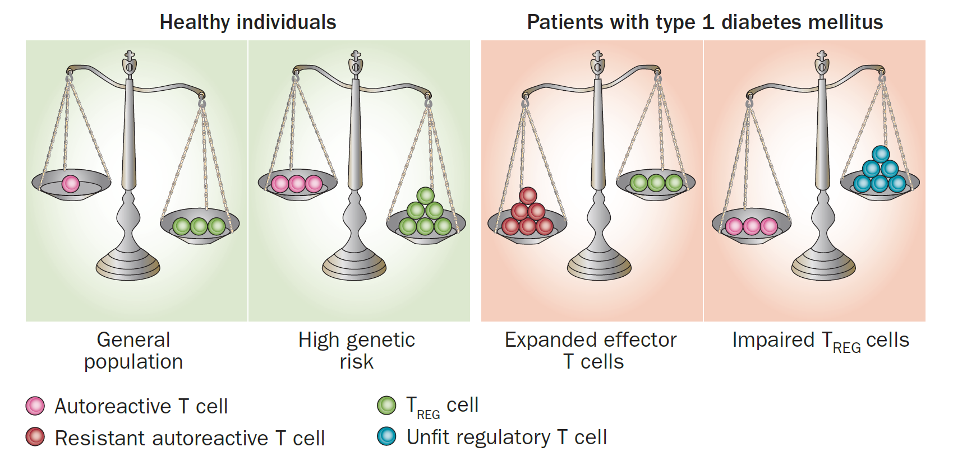
Erst, wenn weitere Faktoren zur genetischen Prädisposi-tion hinzukommen, wird das T1D-Autoimmungeschehen ausgelöst¹
Gesunde Individuen
Menschen mit Typ-1-Diabetes
Allgemein-bevölkerung
Hohes genetisches Risiko
Expandierte Effektor-T-Zellen
Beeinträchtigte T_{reg}-Zellen
Autoreaktive T-Zelle
T_{reg}-Zelle
Resistente autoreaktive T-Zelle
Untaugliche regulatorische T-Zelle
Abbildung modifiziert nach Roep & Tree 2014¹
T_{reg}-Zelle: regulatorische T-Zelle; T1D: Typ-1-Diabetes.
1. Roep BO & Tree TIM. Nat Rev Endocrinol 2014; 10: 229–42.

Slide 17
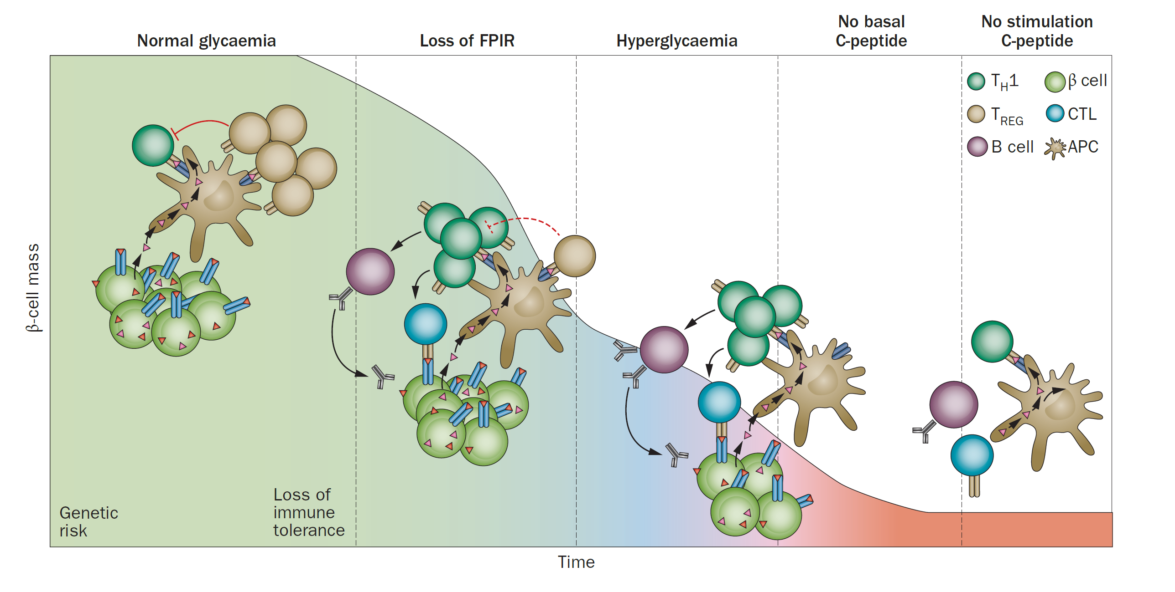
Ablauf der Immunopathogenese von Typ-1-Diabetes¹
Verlust der 1. Phase der Insulinantwort
Kein basaler C-Peptidspiegel
Kein stimulierter C-Peptidspiegel
Normoglykämie
Hyperglykämie
Nach der Geburt stellt sich ein Immungleichgewicht ein, bei dem Insel-autoreaktive T-Zellen durch Immunregulierung in Schach gehalten werden, so dass deren Aktivierung verhindert wird.
T_{H}1
β-Zelle
T_{reg}
CTL
B-Zelle
APZ
β-Zellmasse
Verlust der Immun-toleranz
Genetisches Risiko
Zeit
Abbildung modifiziert nach Roep & Tree 2014¹
APZ: Antigen-präsentierende Zelle; CTL: zytotoxischer T-Lymphozyt (CD8+ T-Zelle); T_{H}1: T-Helfer-1-Zelle; T_{reg}: regulatorische T-Zelle.
1. Roep BO & Tree TIM. Nat Rev Endocrinol 2014; 10: 229–42.

Slide 18
Ablauf der Immunopathogenese von Typ-1-Diabetes¹
Verlust der 1. Phase der Insulinantwort
Kein basaler C-Peptidspiegel
Kein stimulierter C-Peptidspiegel
Normoglykämie
Hyperglykämie
T_{H}1
Wenn dieser Zustand der Immuntoleranz durch noch nicht vollständig identifizierte Faktoren beeinträchtigt wird, kann das Immunsystem aus dem Gleichgewicht geraten. Regulatorische T-Zellen reichen nicht mehr aus, um die Insel-autoreaktiven T-Zellen zu kontrollieren, was zum Verlust der Toleranz und zur Aktivierung von B-Zellen (zur Bildung von Inselautoantikörpern) und Effektor-T-Zellen führt. Mit abnehmender funktioneller Beta-zellmasse wird die Reaktion auf erhöhte Blutzucker-spiegel im Blut beeinträchtigt (Verlust der 1. Phase der Insulinantwort).
Es wird angenommen, dass in diesem Stadium regulatorische T-Zellen den Zerstörungsprozess der Betazellen und die klinische Manifestation von T1D (Hyperglykämie) verzögern,…
β-Zelle
T_{reg}
CTL
B-Zelle
APZ
β-Zellmasse
Verlust der Immun-toleranz
Genetisches Risiko
Zeit
Abbildung modifiziert nach Roep & Tree 2014¹
APZ: Antigen-präsentierende Zelle; CTL: zytotoxischer T-Lymphozyt (CD8+ T-Zelle); T_{H}1: T-Helfer-1-Zelle; T_{reg}: regulatorische T-Zelle; T1D: Typ-1-Diabetes.
1. Roep BO & Tree TIM. Nat Rev Endocrinol 2014; 10: 229–42.

Slide 19
Ablauf der Immunopathogenese von Typ-1-Diabetes¹
Verlust der 1. Phase der Insulinantwort
Kein basaler C-Peptidspiegel
Kein stimulierter C-Peptidspiegel
Normoglykämie
Hyperglykämie
T_{H}1
β-Zelle
T_{reg}
CTL
…aber mit der Zeit wird die Immunregulation durch die Inselautoreaktivität überlagert. Nach dem klinischen Ausbruch des T1D verschlechtert sich die Betazell-funktion schrittweise, was schließlich zum Verlust der glukosestimulierten Betazellfunktion führt. Im finalen Stadium lässt die Immunreaktion nach.
B-Zelle
APZ
β-Zellmasse
Verlust der Immun-toleranz
Genetisches Risiko
Zeit
Abbildung modifiziert nach Roep & Tree 2014¹
APZ: Antigen-präsentierende Zelle; CTL: zytotoxischer T-Lymphozyt (CD8+ T-Zelle); T_{H}1: T-Helfer-1-Zelle; T_{reg}: regulatorische T-Zelle; T1D: Typ-1-Diabetes.
1. Roep BO & Tree TIM. Nat Rev Endocrinol 2014; 10: 229–42.

Slide 20








Mechanismus des T-Zell-vermittelten Angriffs auf Betazellen bei autoimmunem T1D^{1,2}
CD4+ T-Zellen
  Übliche Funktion:
  Förderung der B-Zell-Produk-tion von Antikörpern sowie Aktivierung und Wachstum von CD8+ T-Zellen^{3,4}
  Bei autoimmunem T1D:
  Förderung der B-Zell-Produk-tion von Autoantikörpern und des Angriffs von CD8+ T-Zel-len auf Betazellen^{2,5}
Langerhans-Insel in der
Bauchspeicheldrüse bei T1D
Regulatorische T-Zellen (Treg)
  Übliche Funktion:
  Regulieren Immunreaktionen und verhindern Autoimmuni-tät³
  Bei autoimmunem T1D:
  Treg sind nicht in der Lage,
  die aktivierten CD8+ T-Zellen zu unterdrücken⁶
CD8+ T-Zellen
  Übliche Funktion:
  Erkennen und zerstören von körpereigenen Zellen, die schädlichen Bakterien und Viren enthalten³
  Bei autoimmunem T1D:
  Angreifen und schädigen von
  Betazellen²
Ein auslösendes Ereignis initiiert
Autoimmunität und aktiviert autoreaktive
T-Zellen, die fortschreitend die Betazellmasse und -funktion schädigen¹
Insulin-produzierende Betazelle
Beschädigte Betazelle
Glukagon-produzierende Alphazelle
CD: Cluster of differentiation, Differenzierungscluster; T1D: Typ-1-Diabetes; Treg: regulatorische T-Zelle.
1. Powers AC. J Clin Invest 2021; 131: 142242. 2. Houeiss P et al. Front Endocrinol (Lausanne) 2022; 13: 933965. 3. Sauls RS et al. StatPearls [Internet] 2023; © StatPearls Publishing LLC 2025, Treasure Island (FL); PMID: 30571054. 4. Swain SL et al. Nat Rev Immunol 2012; 12: 136–48. 5. Burrack AL et al. Front Endocrinol (Lausanne) 2017; 8: 343. 6. Quattrin T et al. Lancet 2023; 401: 2149–62.

Slide 21
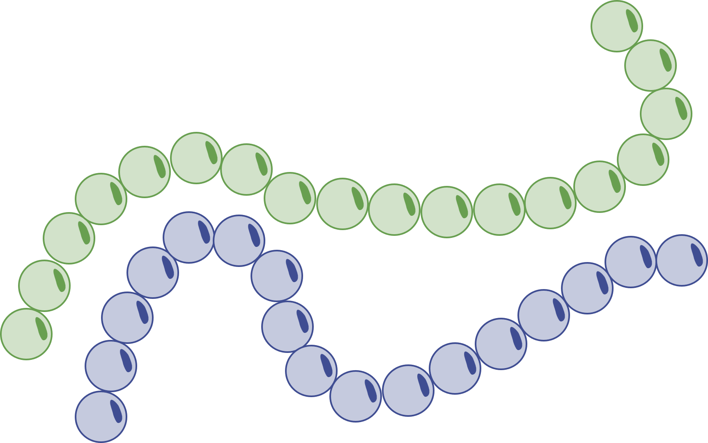
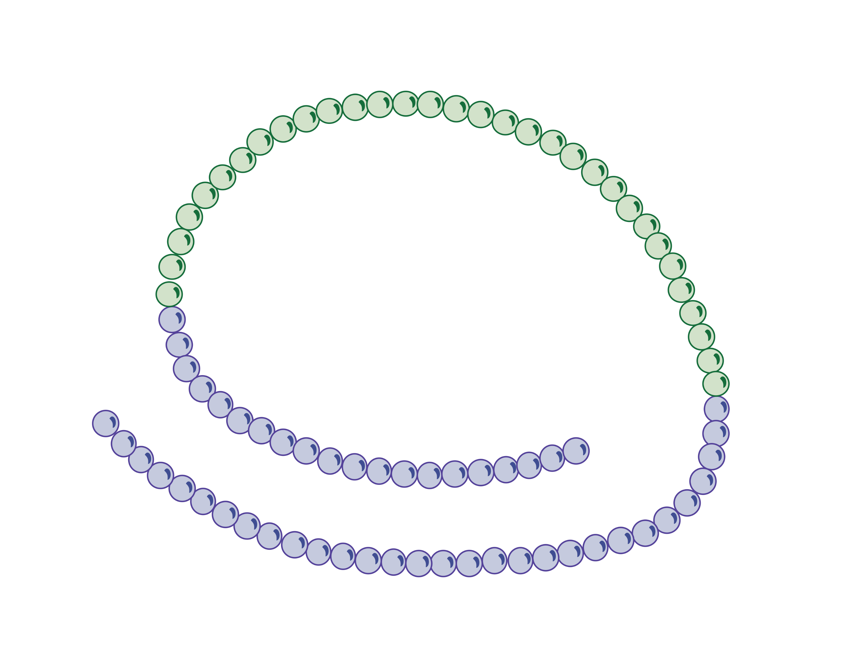
Langerhans-Inseln in der T1D-Bauchspeicheldrüse
Autoreaktive T-Zellen sind primäre Verursacher der Betazellzerstörung bei autoimmunem T1D^{1,2}
Betazell-antigene
Beschädigte Betazelle
Stress, Zytokine^{3,4}
1
1
Betazell-Stress
Unreife APZ
Genetische
Veranlagung
+
Umweltfaktoren
(z. B. Infektionen,
Ernährung usw.)
Bei genetisch anfälligen Menschen werden Betazellen durch Umweltfaktoren gestresst,
wodurch sie Betazellantigene freisetzen¹
1
APZ: Antigen-präsentierende Zelle; CD: Cluster of differentiation, Differenzierungscluster; HLA: Humanes Leukozytenantigen; MHC: Major histocompatibility complex, Haupthistokompatibilitätskomplex; T1D: Typ-1-Diabetes.
1. Houeiss P et al. Front Endocrinol (Lausanne) 2022; 13: 933965. 2. Clark M et al. Front Immunol 2021; 11: 615371. 3. Lu J et al. Clin Transl Immunology 2020; 9: e1122. 4. Bender C et al. Front Endocrinol (Lausanne) 2021; 11: 606434.

Slide 22
Langerhans-Inseln in der T1D-Bauchspeicheldrüse
Pankreatische Lymphknoten
Autoreaktive T-Zellen sind primäre Verursacher der Betazellzerstörung bei autoimmunem T1D^{1,2}
Reife APZ
2
Betazell-antigene
Antigen-Präsentation
Beschädigte Betazelle
Stress, Zytokine^{3,4}
CD8+ TCR
CD4+ TCR
Autoreaktive
CD8+ T-Zelle
MHC-II
Aktivierte autoreaktive CD4+ T-Zelle
Betazell-Stress
Unreife APZ
Antigen
Genetische
Veranlagung
+
Umweltfaktoren
(z. B. Infektionen,
Ernährung usw.)
Betazellantigene werden von APZ prozessiert und in den drainierenden Lymphknoten den naiven CD4+- und CD8+-T-Zellen auf HLA-Klasse-II-MHC-Molekülen präsentiert, wodurch diese aktiviert werden^{1,5,6}
2
APZ: Antigen-präsentierende Zelle; CD: Cluster of differentiation, Differenzierungscluster; HLA: Humanes Leukozytenantigen; IL: Interleukin; MHC: Major histocompatibility complex, Haupthistokompatibilitätskomplex; T1D: Typ-1-Diabetes; TCR: T-Zell-Rezeptor.
1. Houeiss P et al. Front Endocrinol (Lausanne) 2022; 13: 933965. 2. Clark M et al. Front Immunol 2021; 11: 615371. 3. Lu J et al. Clin Transl Immunology 2020; 9: e1122. 4. Bender C et al. Front Endocrinol (Lausanne) 2021; 11: 606434. 5. Li Y et al. Front Immunol 2021; 12: 690783. 6. Burrack AL et al. Front Endocrinol (Lausanne) 2017; 8: 343.

Slide 23
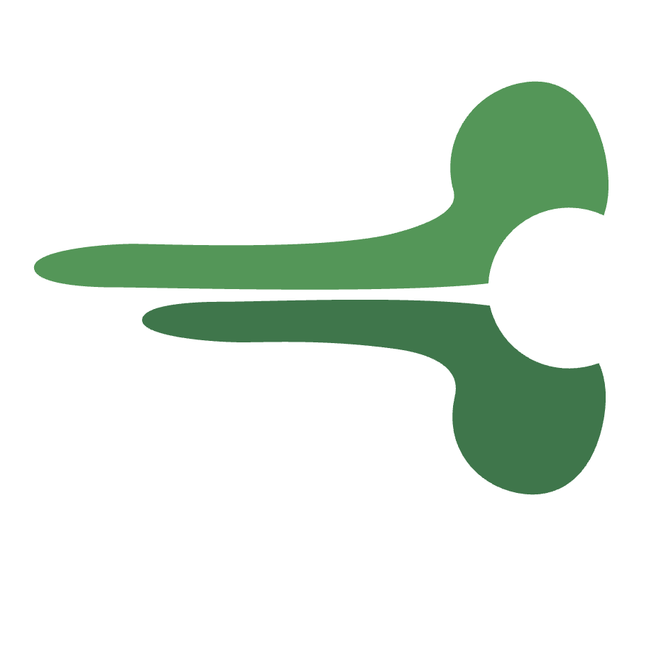



Langerhans-Inseln in der T1D-Bauchspeicheldrüse
Pankreatische Lymphknoten
Autoreaktive T-Zellen sind primäre Verursacher der Betazellzerstörung bei autoimmunem T1D^{1,2}
Reife APZ
Betazell-antigene
Antigen-Präsentation
Beschädigte Betazelle
Stress, Zytokine^{3,4}
CD8+ TCR
CD4+ TCR
Autoreaktive
CD8+ T-Zelle
MHC-II
Aktivierte autoreaktive CD4+ T-Zelle
Betazell-Stress
Unreife APZ
Antigen
Genetische
Veranlagung
+
Umweltfaktoren
(z. B. Infektionen,
Ernährung usw.)
CD40
CD40L
IL-2
IFN-γ
B-Zelle⁵
3
CD4+ T-Zellen können die Antikörperproduktion bei B-Zellen fördern und die Immunreaktionen von
CD8+ T-Zellen unterstützen⁵⁻⁷
3
APZ: Antigen-präsentierende Zelle; CD: Cluster of differentiation, Differenzierungscluster; CD40L: CD40-Ligand; HLA: Humanes Leukozytenantigen; IL: Interleukin; IFN: Interferon; MHC: Major histocompatibility complex, Haupthistokompatibilitätskomplex; T1D: Typ-1-Diabetes; TCR: T-Zell-Rezeptor.
1. Houeiss P et al. Front Endocrinol (Lausanne) 2022; 13: 933965. 2. Clark M et al. Front Immunol 2021; 11: 615371. 3. Lu J et al. Clin Transl Immunology 2020; 9: e1122. 4. Bender C et al. Front Endocrinol (Lausanne) 2021; 11: 606434. 5. Burrack AL et al. Front Endocrinol (Lausanne) 2017; 8: 343. 6. Addissouky TA et al. Bull Natl Res Cent 2024; 48: 42. 7. Choi H et al. BMC Immunol 2023; 24: 15.

Slide 24
Langerhans-Inseln in der T1D-Bauchspeicheldrüse
Pankreatische Lymphknoten
Autoreaktive T-Zellen sind primäre Verursacher der Betazellzerstörung bei autoimmunem T1D^{1,2}
Reife APZ
Betazell-antigene
Antigen-Präsentation
Beschädigte Betazelle
Stress, Zytokine^{3,4}
CD8+ TCR
CD4+ TCR
Autoreaktive
CD8+ T-Zelle
MHC-II
Aktivierte autoreaktive CD4+ T-Zelle
Betazell-Stress
Unreife APZ
Antigen
Genetische
Veranlagung
+
Umweltfaktoren
(z. B. Infektionen,
Ernährung usw.)
HLA-I
Granzym
CD40
CD40L
Aktivierte
autoreaktive CD8+ T-Zelle
IL-2
4
IFN-γ
B-Zelle⁵
Perforin
Aktivierte Insel-spezifische CD8+ T-Zellen wandern zu den Langerhans-Inseln und sezernieren zytotoxisches Granzym und Perforin, um Betazellen zu zerstören^{1,5}
4
APZ: Antigen-präsentierende Zelle; CD: Cluster of differentiation, Differenzierungscluster; CD40L: CD40-Ligand; HLA: Humanes Leukozytenantigen; IL: Interleukin; IFN: Interferon; MHC: Major histocompatibility complex, Haupthistokompatibilitätskomplex; T1D: Typ-1-Diabetes; TCR: T-Zell-Rezeptor.
1. Houeiss P et al. Front Endocrinol (Lausanne) 2022; 13: 933965. 2. Clark M et al. Front Immunol 2021; 11: 615371. 3. Lu J et al. Clin Transl Immunology 2020; 9: e1122. 4. Bender C et al. Front Endocrinol (Lausanne) 2021; 11: 606434. 5. Burrack AL et al. Front Endocrinol (Lausanne) 2017; 8: 343.

Slide 25
Langerhans-Inseln in der T1D-Bauchspeicheldrüse
Pankreatische Lymphknoten
Autoreaktive T-Zellen sind primäre Verursacher der Betazellzerstörung bei autoimmunem T1D^{1,2}
Reife APZ
Betazell-antigene
Antigen-Präsentation
Beschädigte Betazelle
Stress, Zytokine^{3,4}
CD8+ TCR
CD4+ TCR
Autoreaktive
CD8+ T-Zelle
MHC-II
Aktivierte autoreaktive CD4+ T-Zelle
Betazell-Stress
Unreife APZ
Antigen
Genetische
Veranlagung
+
Umweltfaktoren
(z. B. Infektionen,
Ernährung usw.)
HLA-I
Granzym
5
CD40
CD40L
IFN-γ
Aktivierte
autoreaktive CD8+ T-Zelle
IL-2
IFN-γ
B-Zelle⁵
Perforin
Die Betazellen überexprimieren HLA-Klasse-I-Moleküle und sezernieren Zytokine, die zytotoxische CD8+ T-Zellen anziehen^{6,7}
5
APZ: Antigen-präsentierende Zelle; CD: Cluster of differentiation, Differenzierungscluster; CD40L: CD40-Ligand; HLA: Humanes Leukozytenantigen; IL: Interleukin; IFN: Interferon; MHC: Major histocompatibility complex, Haupthistokompatibilitätskomplex; T1D: Typ-1-Diabetes; TCR: T-Zell-Rezeptor.
1. Houeiss P et al. Front Endocrinol (Lausanne) 2022; 13: 933965. 2. Clark M et al. Front Immunol 2021; 11: 615371. 3. Lu J et al. Clin Transl Immunology 2020; 9: e1122. 4. Bender C et al. Front Endocrinol (Lausanne) 2021; 11: 606434. 5. Burrack AL et al. Front Endocrinol (Lausanne) 2017; 8: 343. 6. Richardson SJ et al. Diabetologia 2016; 59: 2448–58. 7. den Hollander NHM & Roep BO. Front Med (Lausanne) 2022; 9: 932086.

Slide 26
Langerhans-Inseln in der T1D-Bauchspeicheldrüse
Pankreatische Lymphknoten
Bei autoimmunem T1D sind die Leistungsfähigkeit und die Suppressorfunktion von Treg-Zellen beeinträchtigt¹⁻⁴
Regulatorische
T-Zelle (Treg)
Treg von Menschen mit T1D haben eine eingeschränkte Kapazität Effektor-T-Zellen zu regulieren³
Beschädigte Betazelle
Reife APZ
HLA-I
HLA-II
Aktivierte autoreaktive CD4+ T-Zelle
Aktivierte
autoreaktive CD8+ T-Zelle
B-Zelle⁶
T1D kann aufgrund des Versagens von intrinsischen Immuntoleranzmechanismen ausgelöst werden⁵
CD4+ T-Zellen bei Personen mit T1D sind gegenüber Treg relativ resistent⁴
MAT-DE-2600042-1.0-01/2026
APZ: Antigen-präsentierende Zelle; CD: Cluster of differentiation, Differenzierungscluster; HLA: Humanes Leukozytenantigen;; T1D: Typ-1-Diabetes; Treg: regulatorische T-Zelle.
1. Garg G et al. J Immunol 2012; 188: 4644–53. 2. Quattrin T et al. Lancet 2023; 401: 2149–62. 3. Lindley S et al. Diabetes 2005; 54: 92–9. 4. Schneider A et al. J Immunol 2008; 181: 7350–5. 5. Houeiss P et al. Front Endocrinol (Lausanne) 2022; 13: 933965. 6. Burrack AL et al. Front Endocrinol (Lausanne) 2017; 8: 343.

Slide 27



Bei autoimmunem T1D ist CD8+ T-Zell-Erschöpfung ein wichtiger Modulator der Immunaktivität¹
T-Zell-Erschöpfung ist ein veränderter Differenzierungszustand von T-Zellen,
der normalerweise mit chronischer Antigenpräsentation und/oder Inflammation assoziiert ist¹
Reife APZ
Betazell-Antigene
Antigen-Präsentation
Beschädigte Betazelle^{2,3}
Stress, Zytokine^{4,5}
CD8+ TCR
CD4+ TCR
Autoreaktive
CD8+ T-Zelle
MHC-II
Aktivierte autoreaktive CD4+ T-Zelle
Betazell-Stress
Unreife APZ
Antigen
Genetisch
Veranlagung
+
Umweltfaktoren
(z. B. Infektionen,
Ernährung usw.)
HLA-I
Granzym
CD40
CD40L
IFN-γ
Aktiviert
autoreaktive CD8+ T-Zelle
IL-2
IFN-γ
B-Zelle⁶
Perforin
Erschöpfte CD8+ T-Zellen verlieren nach und nach die Fähigkeit, Interleukin IL-2 und proinflammatorische Zytokine wie IFN-γ und TNF-α zu produzieren¹
Anhaltende Antigenexposition führt zu T-Zell-Erschöpfung, wodurch ihre Fähigkeit zur Beseitigung von Antigenen beeinträchtigt wird und Antigene länger präsent bleiben¹
APZ: Antigen-präsentierende Zelle; CD: Cluster of differentiation, Differenzierungscluster; CD40L: CD40-Ligand; HLA: Humanes Leukozytenantigen; IL: Interleukin; IFN: Interferon; MHC: Major histocompatibility complex, Haupthistokompatibilitätskomplex; T1D: Typ-1-Diabetes; TCR: T-Zell-Rezeptor.
1. Kwong CT et al. Immun Cell Biol 2021; 99: 486–95. 2. Houeiss P et al. Front Endocrinol (Lausanne) 2022; 13: 933965. 3. Clark M et al. Front Immunol 2021; 11: 615371. 4. Lu J et al. Clin Transl Immunology 2020; 9: e1122. 5. Bender C et al. Front Endocrinol (Lausanne) 2021; 11: 606434. 6. Burrack AL et al. Front Endocrinol (Lausanne) 2017; 8: 343.

Slide 28


Erschöpfte T-Zellen sind charakterisiert durch:^{2,3}
Verlust ihrer Effektorfunktionen (Zytokinproduktion und Proliferation)
Expression mehrerer inhibitorischer Rezeptoren und geringe Stoffwechselaktivität
Abhängigkeit von der kontinuierlichen Anwesenheit von Antigenen
T-Zellerschöpfung ist ein günstiger Prognoseindikator bei Autoimmunerkrankungen wie systemischer Lupus erythematodes, chronisch-entzündlichen Darmerkrankungen und T1D, wobei die Erschöpfung der CD8+ T-Zellen die Zerstörung der Betazellen in der Bauchspeicheldrüse bei autoimmunem T1D verlangsamt^{1,2,4}
T-Zell-Erschöpfung spielt gegensätzliche Rollen: schädlich bei der Bekämpfung von Tumoren und chronischen Infektionen, kann jedoch vorteilhaft zur Verlangsamung von Autoimmunität sein¹
MAT-DE-2600042-1.0-01/2026
CD: Cluster of differentiation, Differenzierungscluster; T1D: Typ-1-Diabetes.
1. Wiedeman AE et al. J Clin Invest 2020; 130: 480–90. 2. Lang SA et al. Sci Immunol 2016; 1: eaai7793. 3. Wherry EJ & Kurachi M. Nat Rev Immunol 2015; 15: 486–99. 4. McKinney EF et al. Nature 2015; 523: 612–6.

Slide 29
Was läuft bei T1D anders als bei normaler Immunfunktion?¹
T-Zellen
Zytotoxische T-Zellen („T-Killerzellen“, CD8⁺)
  Übliche Funktion: Erkennen und zerstören Zellen, die schädliche Bakterien und Viren enthalten
  Bei T1D: greifen Betazellen fälschlicherweise an
T-Helferzellen (CD4⁺)
  Übliche Funktion: Erleichtern die Aktivierung und das Wachstum von zytotoxischen T-Zellen
  Bei T1D: Erleichtern zytotoxischen T-Zellen den Angriff auf Betazellen
Regulatorische T-Zellen (T_{reg})
  Übliche Funktion: Unterdrücken Immunreaktionen, um überbordende Immunreaktionen oder Autoimmunität zu verhindern
  Bei T1D: T_{reg} sind in der Unterzahl bzw. funktionieren nicht ordnungsgemäß und können die zytotoxischen T-Zellen nicht ausschalten
CD8⁺
T-Zelle
CD4⁺
T-Zelle
T_{reg}
B-Zellen
Übliche Funktion: Produktion von Antikörpern, die zytotoxische T-Zellen auf das Vorhandensein von Pathogenen aufmerksam machen
Bei T1D: Produktion von Antikörpern, die Bestandteile unseres eigenen Körpers anstelle von Keimen erkennen, sogenannte Autoantikörper
Zusammenfassung: Bei Menschen mit T1D produzieren B-Zellen Autoantikörper, die Betazellen fälschlicherweise als unerwünscht erkennen und die zytotoxischen T-Zellen anweisen, sie zu zerstören
CD: Cluster of differentiation, Differenzierungscluster; T_{reg}: regulatorische T-Zelle; T1D: Typ-1-Diabetes.
1. Research hot topics – what are type 1 diabetes immunotherapies?; erhältlich unter: https://www.diabetes.org.uk/our-research/about-our-research/hot-topics/immunotherapy/what-are-immunotherapies. Zuletzt abgerufen am 12.01.2026.

Slide 30
Was läuft bei T1D anders als bei normaler Immunfunktion?¹
Menschen ohne T1D
Betazellen werden durch Immunregulation vor der Zerstörung durch autoreaktive Immunzellen geschützt
Menschen mit T1D
Unzureichende Immunregulation kann zu einer Autoimmunreaktion gegen Betazellen durch autoreaktive T-Zellen führen
IL-12
Inaktivierte
autoreaktive
T-Helferzelle
APZ
APZ
Aktivierte
autoreaktive
T-Helferzelle
CD4
IL-2
CD4⁺
T-Zelle
CD4⁺
T-Zelle
HLA Klasse II
Inaktivierte
autoreaktive
T-Killerzelle
IL-10
TGFβ
Aktivierte
autoreaktive
T-Killerzelle
PD1
CD8⁺
T-Zelle
PDL1
TCR
T_{reg}
CD8⁺
T-Zelle
T_{reg}
CD8
Aktive T_{reg}
GRZB
Inaktive T_{reg}
HLA Klasse I
Insel-Antigen
β-Zelle
β -Zelle
Gesunde Betazelle
Apoptotische Betazelle
APZ: Antigen-präsentierende Zelle; CD: Cluster of differentiation, Differenzierungscluster; GRZB: Granzym B; HLA: Humanes Leukozytenantigen; IL: Interleukin; PD1: Programmierter Zelltod-Rezeptor 1; PDL1, Programmierter Zelltod-Rezeptor-1-Ligand; TCR: T-Zell-Rezeptor; T_{reg}: regulatorische T-Zelle; T1D: Typ-1-Diabetes.
1. Roep BO et al. Nat Rev Endocrinol 2021; 17: 150–61.

Slide 31
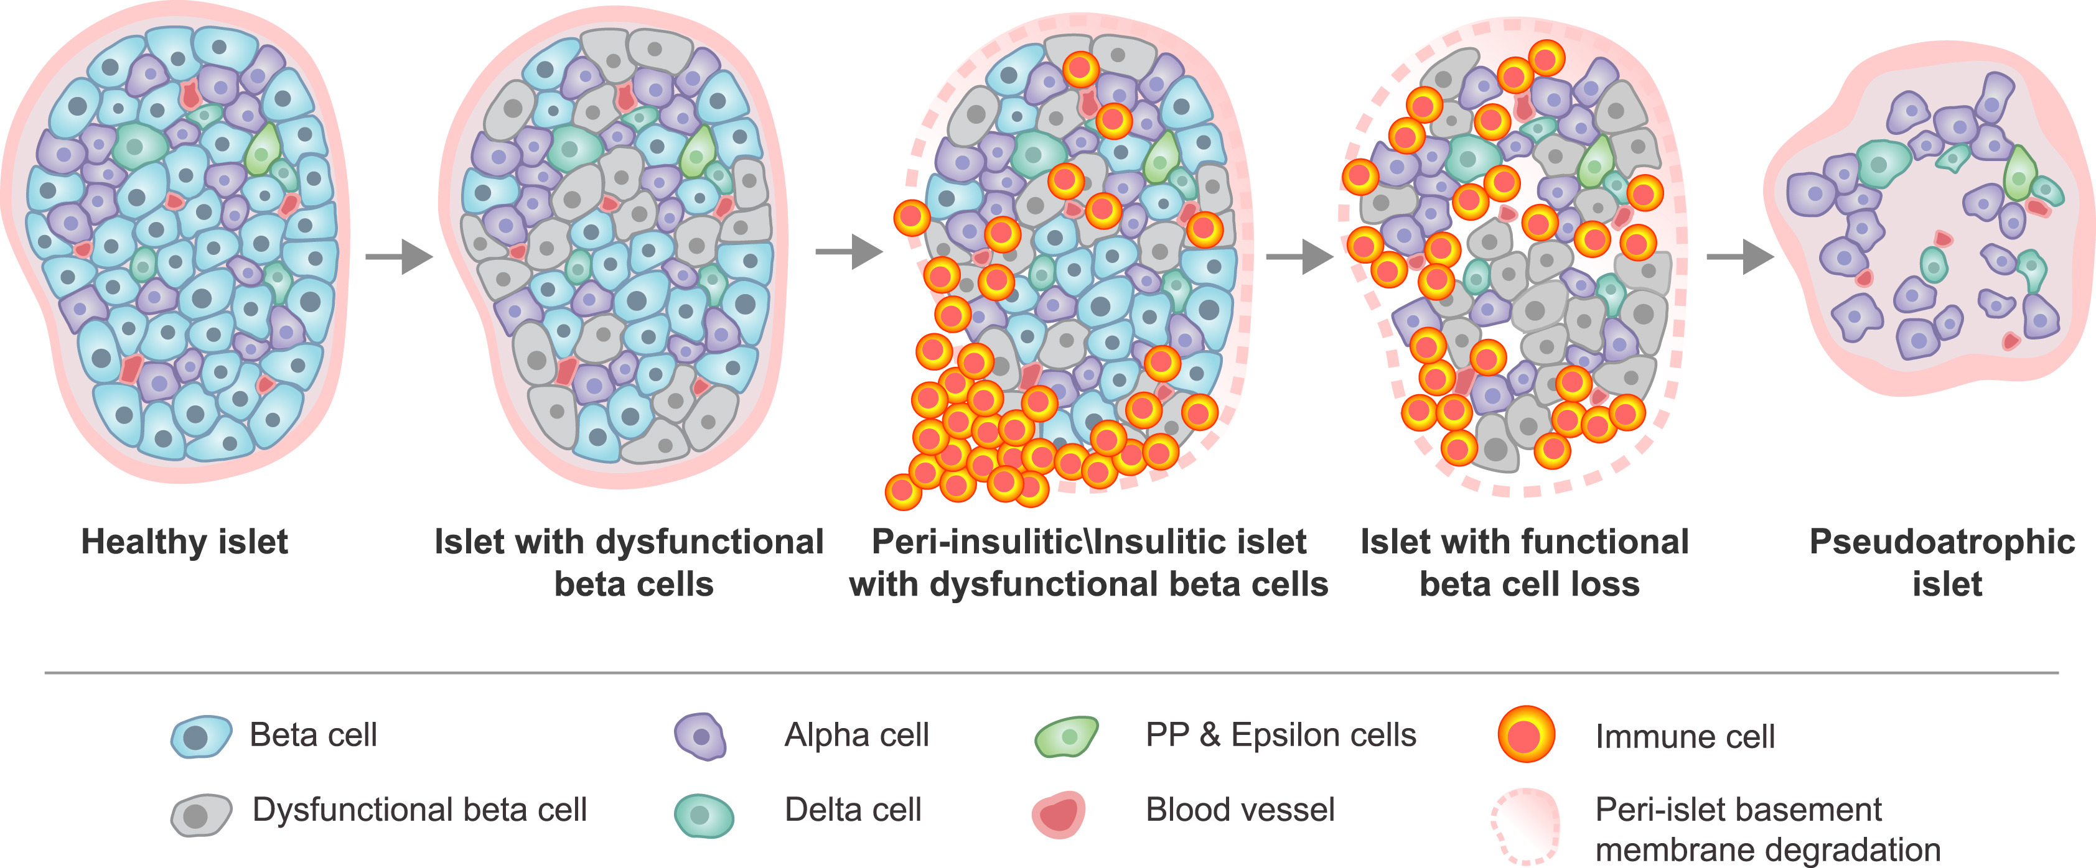
Histopathologische Progression von T1D in den menschlichen Pankreasinseln¹
Gesunde Insel
Insel mit dysfunktionalen Betazellen
Periinsulitische/ insulitische Insel mit dysfunktionalen Betazellen
Insel mit Verlust an funktionalen Betazellen
Pseudatro-phische Insel
Betazelle
Alphazelle
PP & Epsilonzelle
Immunzelle
Dysfunktionale Betazelle
Deltazelle
Blutgefäß
Degradation der peri-insulären Basalmembran
Innerhalb einer ursprünglich gesunden Insel entwickelt ein Teil der Betazellen phänotypische und funktionelle Beeinträchtigun-gen. Dies führt zu einer Infiltration von Immunzellen um die (periinsulitisch) und innerhalb (insulitisch) der Insel, verbunden mit einem Abbau der periinsulitischen Basalmembran. Nach der immunvermittelten Zerstörung funktioneller Betazellen verlassen die Immunzellen die Insel und hinterlassen eine unregelmäßig geformte, insulinnegative, pseudoatrophische Insel, die durch das Vorhandensein der verbleibenden endokrinen Zelltypen (alpha, delta, PP, epsilon), einen verringerten Gefäßdurchmesser, eine erhöhte mikrovaskuläre Dichte und eine wiederhergestellte Integrität der periinsulären Basalmembran gekennzeichnet ist.
Grafik modifiziert nach Atkinson & Mirmira 2023¹. PP, Pankreas-Polypeptid; T1D: Typ-1-Diabetes.
1. Atkinson MA & Mirmira RG. Cell Metab 2023; 35: 1500–18.

Slide 32
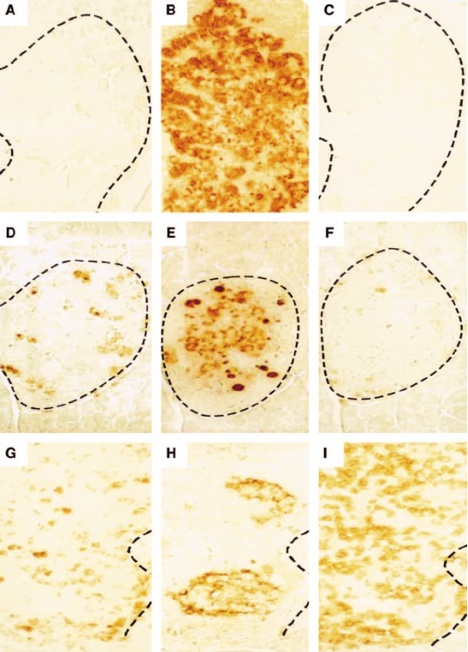
Insulitis: Infiltration von Immunzellen in die Langerhans-Inseln führt zu Betazell-Verlust¹
Vergleich von gesunden, nicht infiltrierten Kontroll-Pankreasinseln* (A – C) mit leicht infiltrierten Pankreasinseln* (Stadium 1; D – F) und stark infiltrierten Pankreasinseln* (Stadium 3; G – I)
A, D und G zeigt infiltrierende ED1⁺ Makrophagen
B, E und H zeigt das Vorhandensein von Insulin-produzierenden Betazellen
C, F und I zeigt infiltrierende zytotoxische CD8⁺ T-Zellen
Die gestrichelten Linien stellen die Grenzen der Insel dar
Die Kontroll-Inseln zeigen keine Anzeichen von Immunzell-Infiltration and die Betazellen zeigen die typische zytoplasmatische Insulinfärbung (B)
Bei den leicht infiltrierten Inseln ist die geringe Menge an infiltrierenden Immunzellen (vorwiegend Makrophagen) auf die Peripherie beschränkt (D). Die meisten Betazellen im Inselzentrum zeigen eine moderate Insulinfärbung, während die in der Peripherie eine Zellrundung und eine intensive Insulinfärbung als Zeichen des programmierten Zelltods (Apoptose) zeigen (E)
Bei den stark infiltrierten Inseln sind große Mengen an ED1⁺ Makrophagen und CD8⁺ T-Zellen in die gesamte Insel eingewandert und haben die Mikroarchitek-tur der Insel zerstört (G, I). Einige pankreatische Betazellen haben in kleinen Clustern innerhalb des massiven Immunzellinfiltrats überlebt (H)
* Pankreasinseln von IDDM-Ratten, einem Tiermodel für spontane Entwicklung eines Typ-1-Diabetes
1. Jörns A et al. Diabetes 2005; 54: 2041–52.

Slide 33
Zusammenfassung Autoimmunerkrankung T1D
  Schlüsselstellen sind fehlgesteuerte Entwicklung der T-Zellen im Thymus, vermehrte Inselautoantigen-reaktive T- und B-Zellen in den Pankreas-Lymphknoten und inflammatorischer Stress der Betazellen mit vermehrter Autoantigen-Freisetzung¹
  Das Darmmikrobiom und „Leaky gut“-Syndrom können zur Entwicklung der Autoimmunität bei T1D beitragen¹
  In den Frühstadien des T1D sind die Autoimmun-Vorgänge besonders ausge-prägt und lassen bei beginnender Hyperglykämie nach²
  Wichtigster Spieler bei der Zerstörung der Betazellen sind zytotoxische (CD8+) T-Zellen³
  Die Immunzellen infiltrieren vom Rand her die Insel und zerstören vom Rand aus die Betazellen⁴
  Insulitis ist charakteristisch für junge Patienten zu Beginn ihrer klinischen T1D-Erkrankung, sie ist selten bei längerer Erkrankungsdauer und auch selten bei Jugendlichen und Erwachsen zu Beginn der klinischen T1D-Erkrankung.⁵ Nur die Betazellen werden geschädigt^{5,6}
CD: Cluster of differentaion, Differenzierungscluster; T1D: Typ-1-Diabetes.
1. Ilonen J et al. Nat Rev Endocrinol 2019; 15: 635–50. 2. Roep BO & Tree TIM. Nat Rev Endocrinol 2014; 10: 229–42. 3. Roep BO et al. Nat Rev Endocrinol 2021; 17: 150–61. 4. Atkinson MA & Mirmira RG. Cell Metab 2023; 35: 1500–18. 5. In‘t Veld P. Islets 2011; 3: 131–8. 6. Hommel A & Reschke F. Diabetologe 2021; 17: 657–66.

Slide 34
Sanofi-Aventis Deutschland GmbH l Lützowstr. 107 l 10785 Berlin

